Slide 1
Роль сенсорных игр в сохранении физического и психологического здоровья детей с РАС

Slide 2
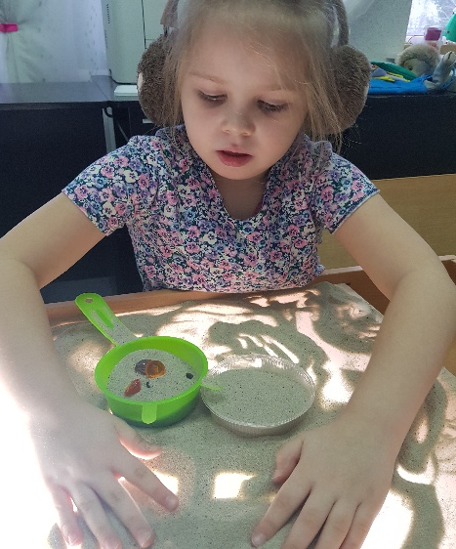
Проведение специально организованных сенсорных игр с аутичным ребенком может дать новые прекрасные возможности для установления контакта с ним, создаст эмоционально положительный настрой.

Slide 3
В ходе проведения сенсорных игр решаются задачи здоровьясбережения:

Slide 4
Сенсорные игры можно разделить на две подгруппы:
1. Игры на познание и закрепление свойств окружающих предметов, направленные на развитие тактильных ощущений, зрительного и слухового восприятия, обоняния, вкусовых ощущений.
2. Игры, направленные на познание себя, своих мышечных ощущений, осознание себя в окружающем пространстве, то есть на кинетическое и кинестетическое развитие (игры динамического и статического характера, связанные с движением и удержанием позы, определением своего местоположения).
Особенности установления социального взаимодействия с ребенком - аутистом.
1 этап. Наблюдение за игрой ребенка; анкетирование родителей, составление сенсорного профиля ребёнка (совместно с родителями) с использованием метода сенсорной интеграции, составление сенсорной диеты.
2 этап. Организация взаимодействия с ребенком внутри стереотипной игры, направленная на завоевание доверия.
3 этап. Включение ребенка в сенсорную игру.

Slide 5
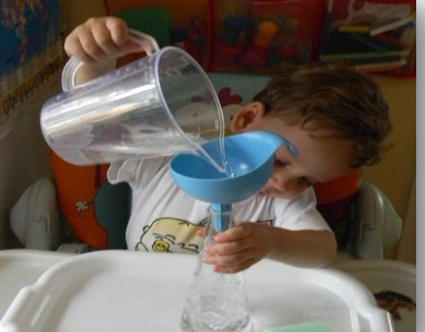
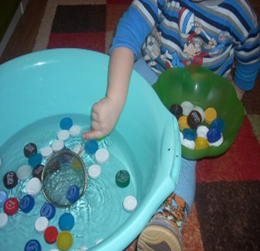
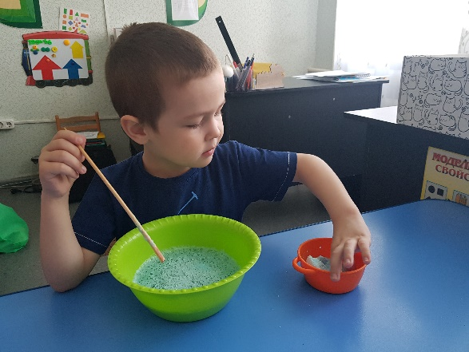
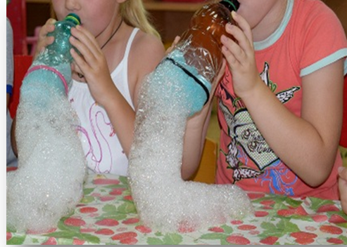
Игры на развитие тактильных восприятий
Тактильная система обеспечивает нас ощущениями от прикосновений. Прикосновения являются значимым компонентом социального развития. Они помогают нам оценить окружающую среду, в которой мы находимся, и помогают нам соответственно реагировать.

Slide 6
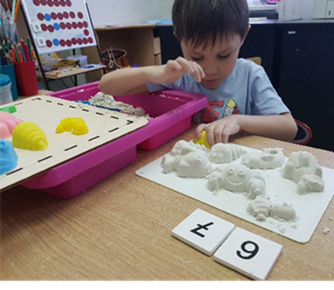
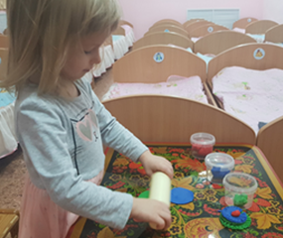
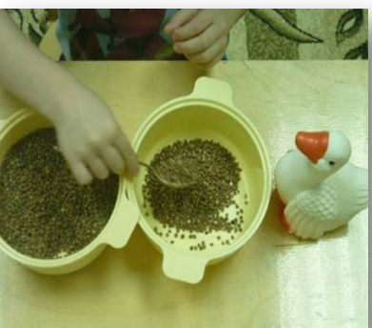
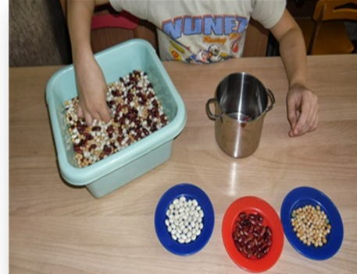
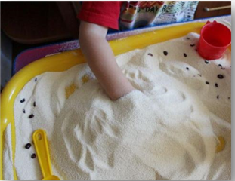

Slide 7
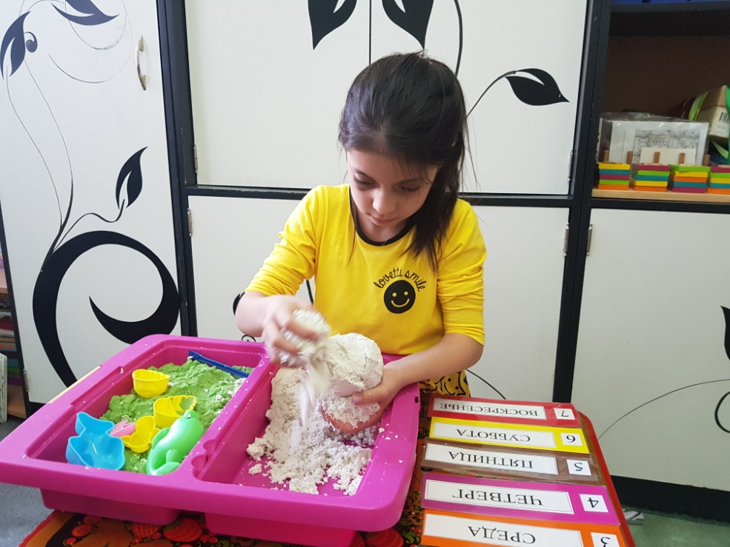
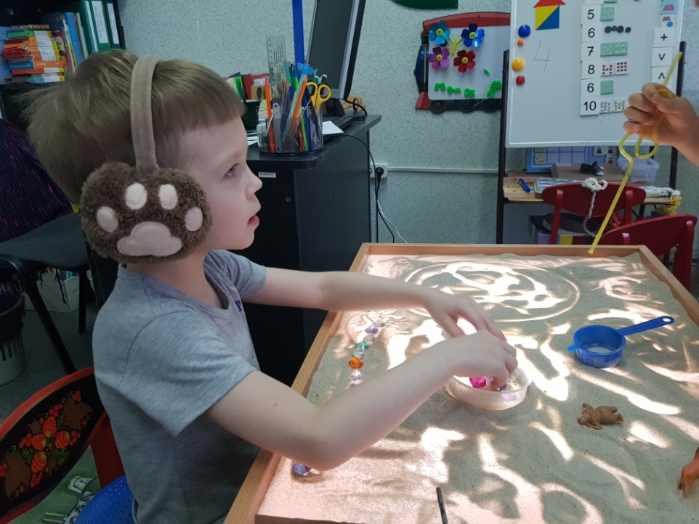

Slide 8
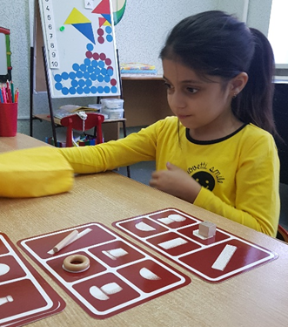
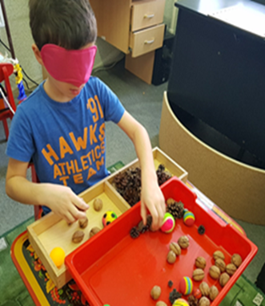
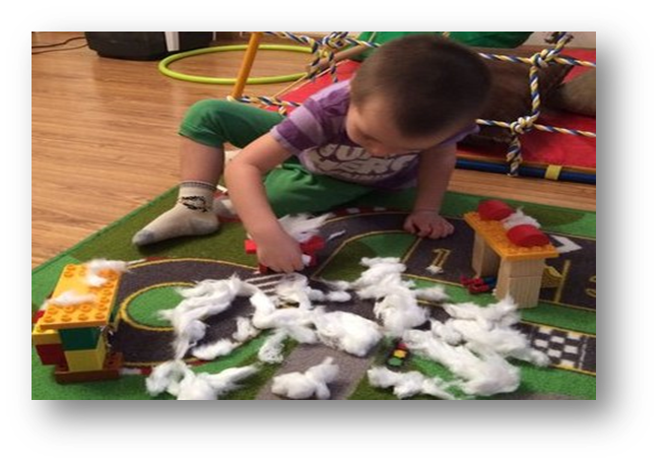
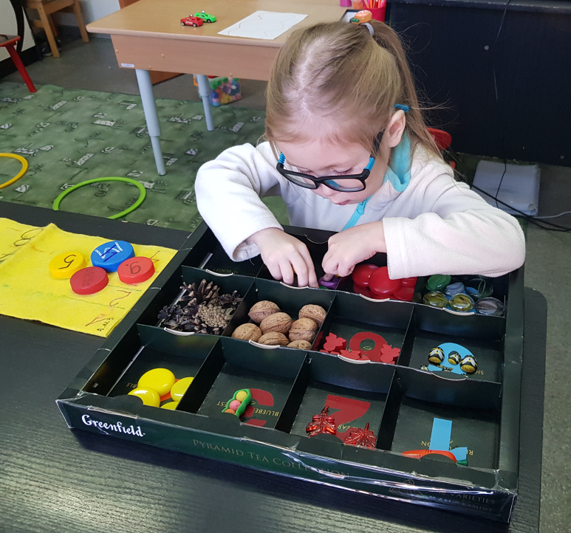

Slide 9
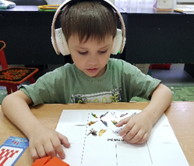
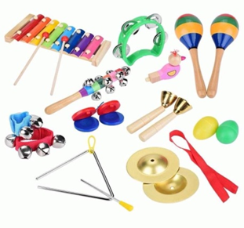
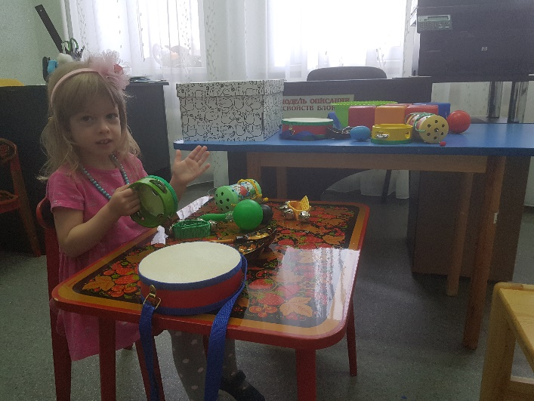
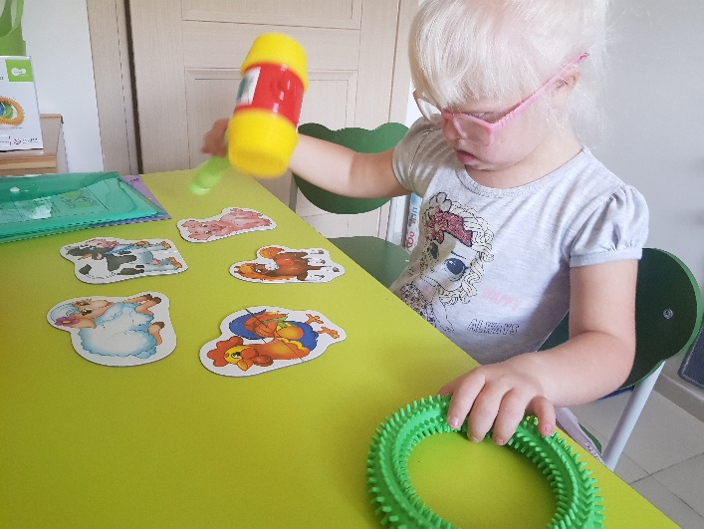
2. Игры на развитие аудиальной системы (игры со звуками)
игры на различение звуков окружающей среды, звуки природы (гром, стук, звон, гудение, жужжание, пение птиц) и музыкальных звуков, музыкальных инструментов;
определяем источники звука;
различаем речевые и неречевые звуки;
игры на подражание неречевым и речевым звукам;
игры с ритмами;
слушание аудиосказок и т.д.

Slide 10
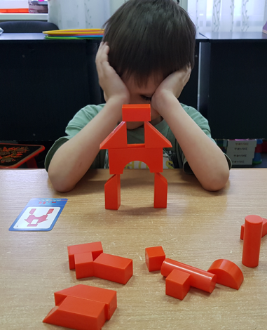
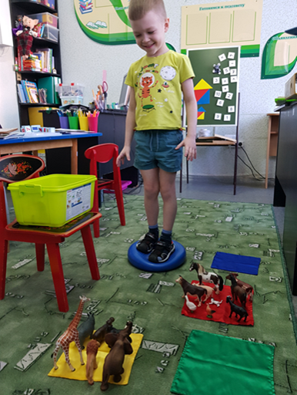
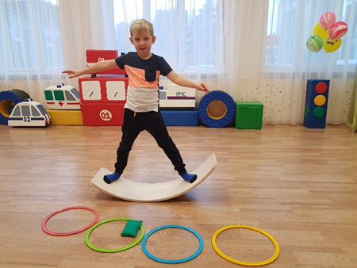
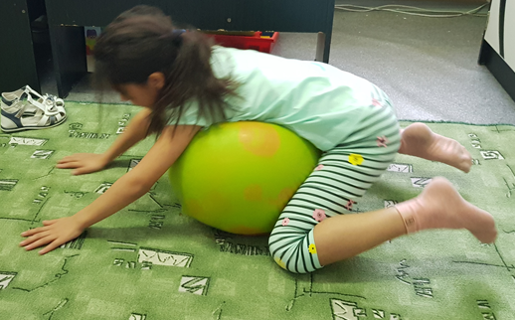
3. Игры на развитие вестибулярной системы
Формирование ощущений от различных поз и движений тела, верхних и нижних конечностей, головы. Такое вестибулярное воздействие необходимо для повышения мышечного тонуса и внимания.
раскачивание из стороны в сторону: на доске- балансире, подушке-балансире;
успокаивающие вестибулярные занятия: медленные, ритмичные, прямолинейные;
под столом использую балансиры или подставки для ног;
альтернативные виды сидения: вестибулярные подушки для стула, мячи.

Slide 11
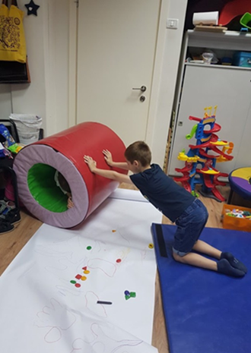
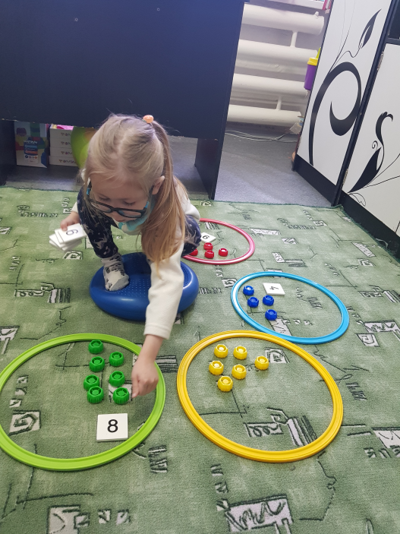
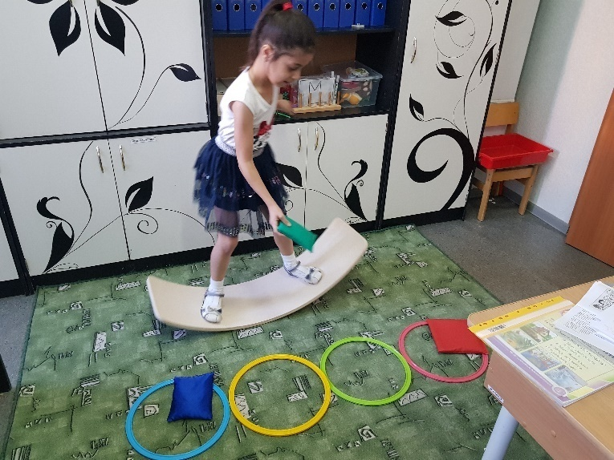
лазание по лестницам, горкам;
толкание мяча, перетягивание каната, накручивание веревки;
игры с мягким мячом;
ходьба по полосе препятствий;
накачивание насосом шаров;
кольца, змейка, балансир, труба, дорожка следов;
игры с прищепками;
упражнения на балансире.

Slide 12
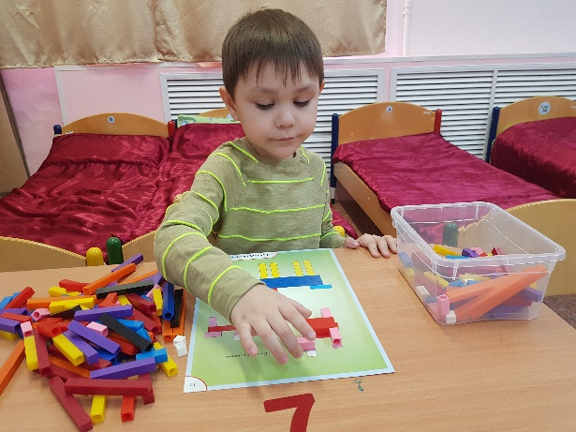
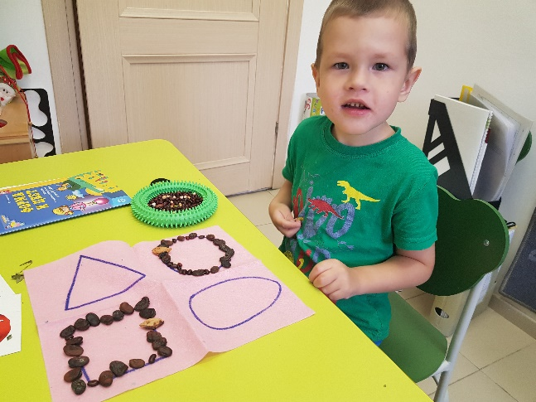
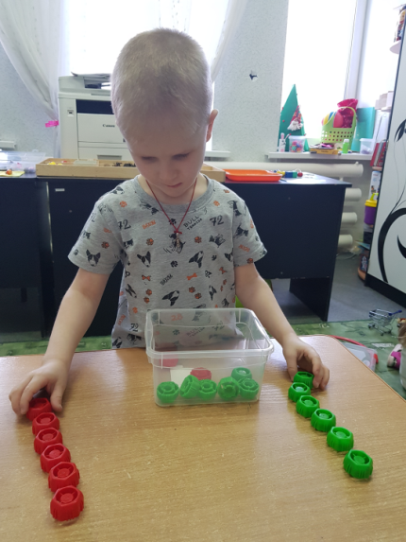
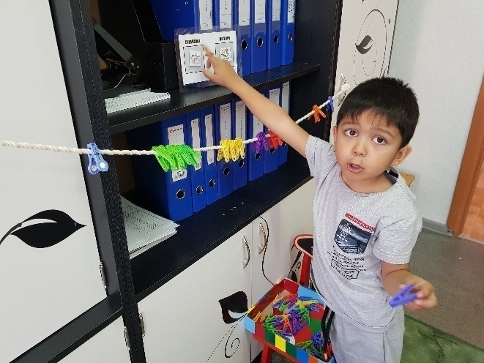
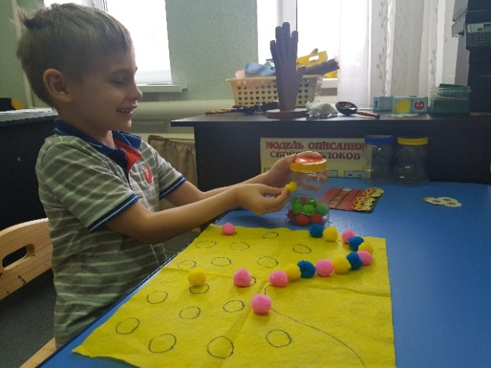
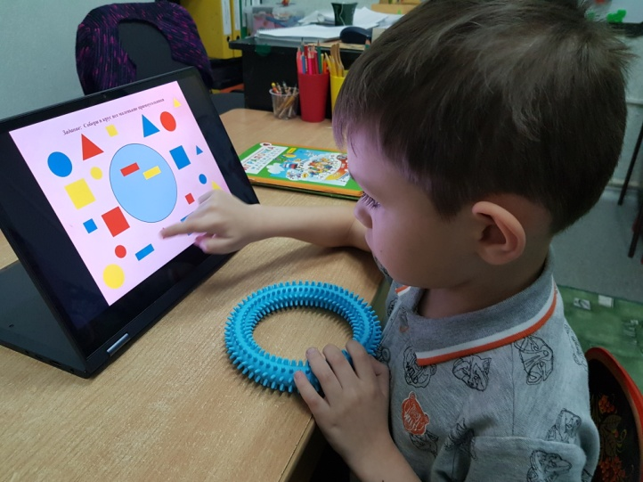
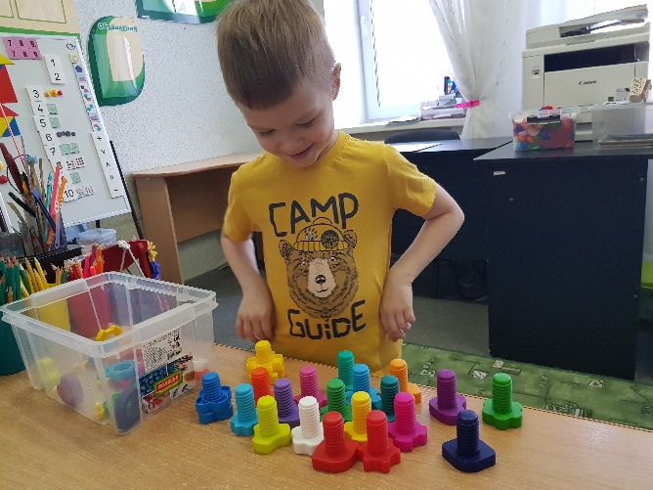
5. Игры на развитие зрительного восприятия

Slide 13
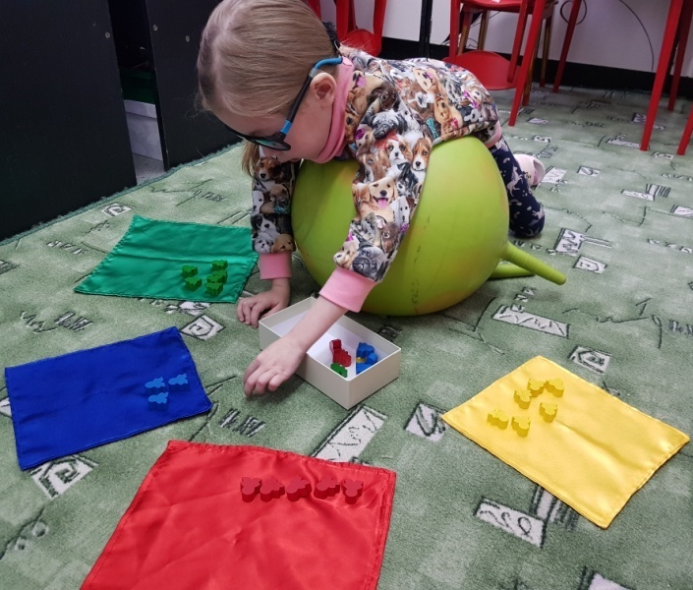
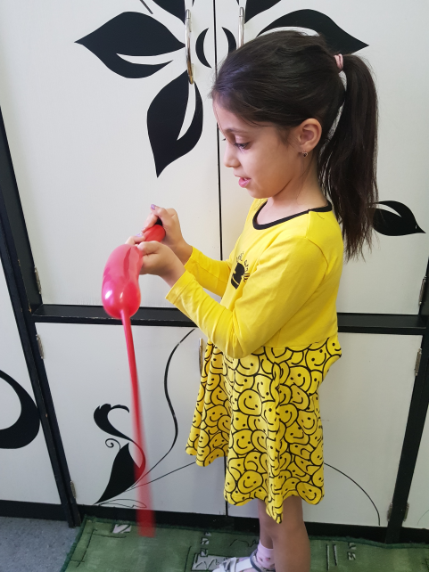
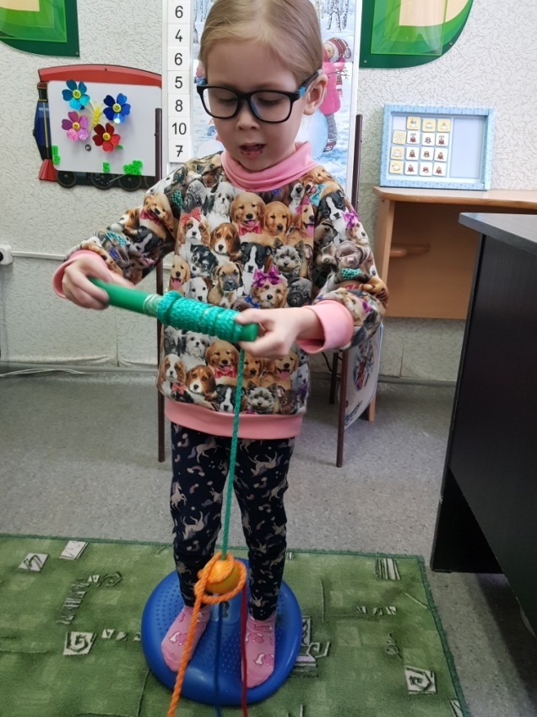

Slide 14
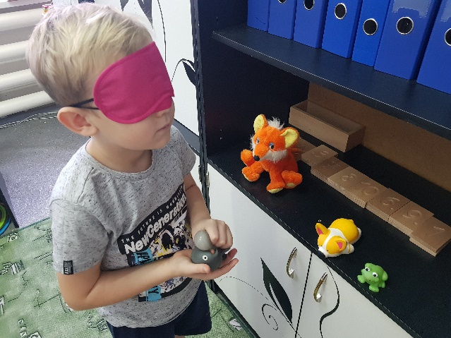
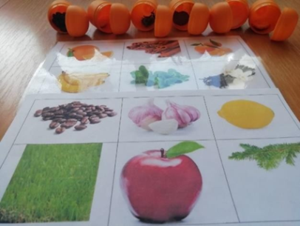
4. Игры на восприятие особых свойств предметов (запах, вкус)
БИБЛИОТЕКА ЗАПАХОВ. В ароматические мешочки вкладываем специи: кардамон, корица, фенхель.
АРОМАБАНОЧКИ. В баночки с крышками помещаем кусочки того, что издает аромат, и капнуто соответствующее эфирное масло (например, лимон, роза, сосна, мята). Откручиваем крышки, вдыхаем аромат, затем обсуждаем, что там лежит, и закручиваем крышки.
- БАНОЧКИ С СЮРПРИЗОМ. В баночки с крышками помещаем разные пахучие вещества (ванилин, кусочек свежей булки, долька лимона, кусочек подгнившей картофелины, очищенные дольки чеснока, несколько капель лекарства (раствор йода или зеленки), цветок и т.п.). Баночки делим на 2 группы: с приятным и с неприятным запахом. Сначала показываем, как нюхать запах в баночке. После выполнения упражнения выясняем, что можно есть, а что нет.

Slide 15
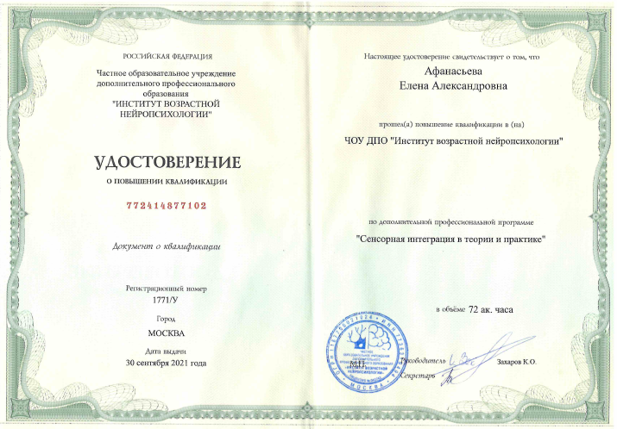
Проведение специально организованных сенсорных игр с аутичным ребенком может дать новые прекрасные возможности для установления контакта с ним, создаст эмоционально положительный настрой.

